Slide 1

Neural Networks
Advanced

Slide 3
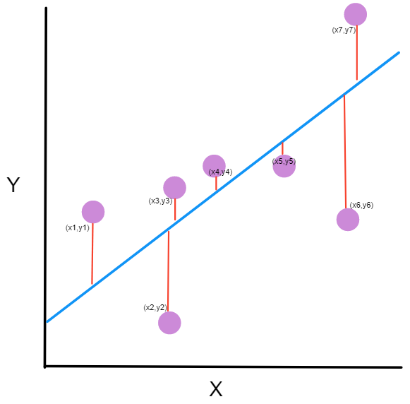
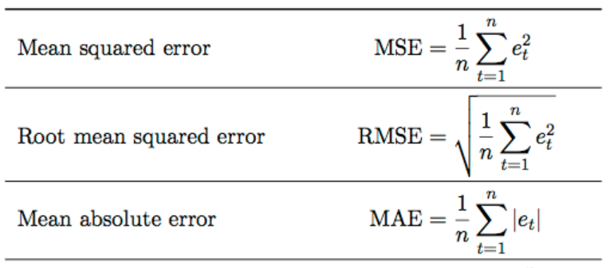
How well did we do? → Regression
Notes:
Loss function, cost function, objective function, error function. All the same thing. How well did we do, during forward pass (training)?
De loss function is eigenlijk een soort van coach, om te kijken hoe we parameters moeten gaan tweaken, om nog meer performance te hebben
Bij regression problemen is de loss meestal een soort van afstandsmaat tov de regression lijn. Bv MSE
Dit is een duidelijke en gemakkelijke manier om te meten hoe fout een ‘foute’ voorspelling was, hoe ver we er naast zaten (voor een batch van datasamples)

Slide 4
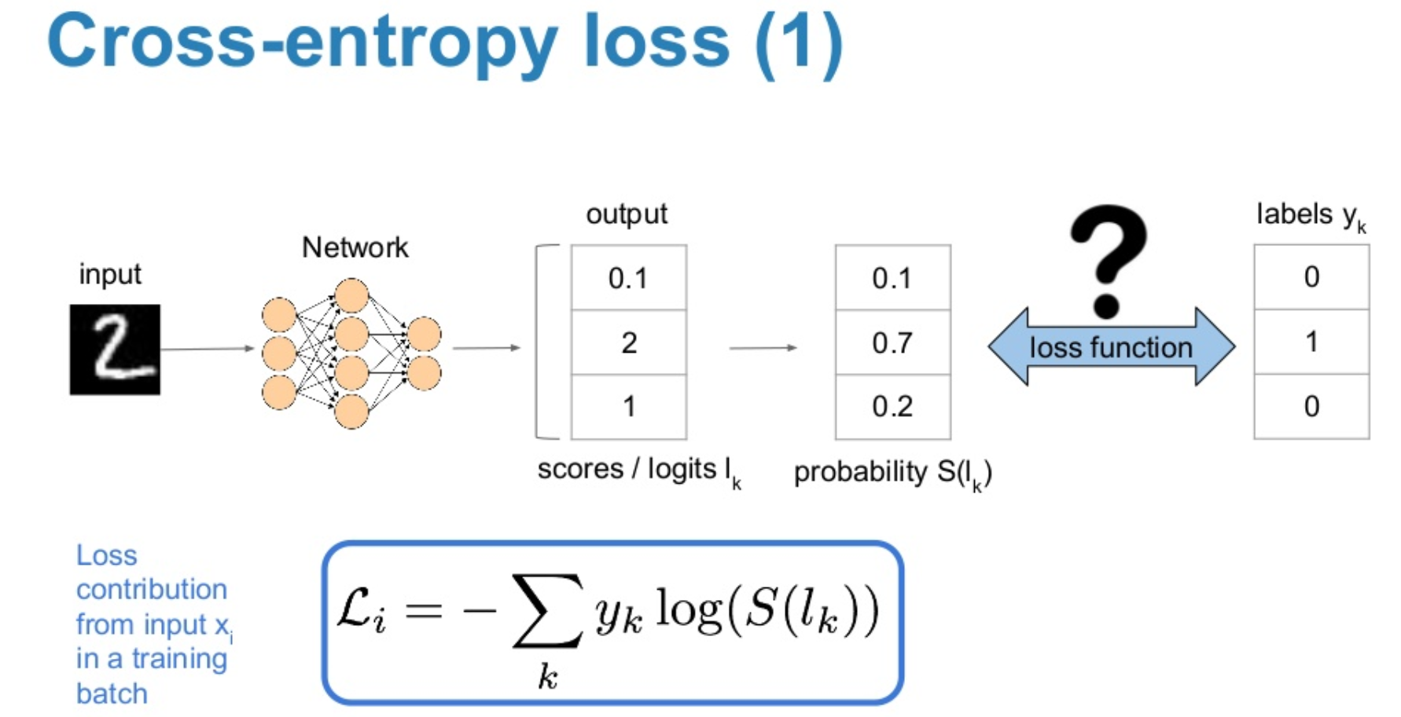
How well did we do? → Classification
Notes:
Classification is een pak moeilijker om een loss te berekenen. Stel bv dat je digits moet gaan voorspellen (0 → 9 ). Als je 1 neuron op het einde neemt, en die neuron zegt nummer 6, terwijl de nummer een 2 was…hoe goed was die voorspelling dan? Of hij zegt dat het een 7 was… Er is geen manier om te weten hoe fout het foute antwoord juist was…
Daarom gaan we bij classification op het einde altijd een activation neuron met een softmax nonlinearity zetten – log functie… (duwt de classes uit elkaar, en geeft een probability was hoe confident een bepaalde voorspelling was, zodat we een afstand kunnen gaan bepalen hoe fout de foute voorspelling was)
Om dat te kunnen doen moeten we trouwens evenveel output neurons hebben als we classes hebben.
Nu kunnen we een cross entropy loss gaan berekenen. Best wel wiskundig → komt er op neer dat als je vol vertrouwen zegt dat het een 7 was terwijl het een 2 was (en bij 2 had je heel laag getal) dat je enorme fout hebt gemaakt. Als je zegt het is een 7, maar je twijfelt met een klein beetje verschil tussen een 7 en een 2, dat je een minder grote fout hebt gemaakt
Goeie libraries (zoals fastai) gaan trouwens goeie default loss functions voor ons kiezen, afhankelijk van het probleem dat we willen tacklen

Slide 5
Hoe minimum loss vinden → gradient nemen
Notes:
Nu gaan we bij de trainable parameters kijken hoe we die loss kunnen minimaliseren. Welke tweaks kunnen we maken om volgende keer die datasamples beter te doen matchen (minder error of loss te hebben)?

Slide 6
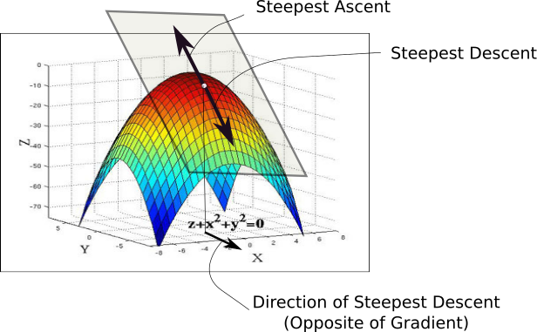
Notes:
De aanpassing van de weights is dus de (learning_rate)x(gradient). De gradient geeft weer in welke richting (afgeleide van de loss function = richtingscoefficient van die functie) je moet gaan om minder loss te hebben, maar vooral ook de ‘steilte’, de ‘schuinte’ van de helling.
Let dus op: de grootte van je stap die je gaat zetten is de learning rate, maar als je een stap van een meter ver zet in de horizontale richting, en het is een steile helling naar beneden, dan zet je in realiteit echt wel een verre stap in het dal. Net zoals wanneer het een vlakte is, de gradient bijna ‘nul’ is, als je dan een stap zet, is die stap redelijk klein, want je vermenigvuldigd je stapgrootte (learning rate) met de gradient

Slide 7
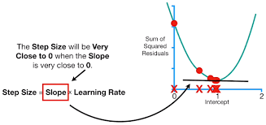

Slide 9


Slide 10
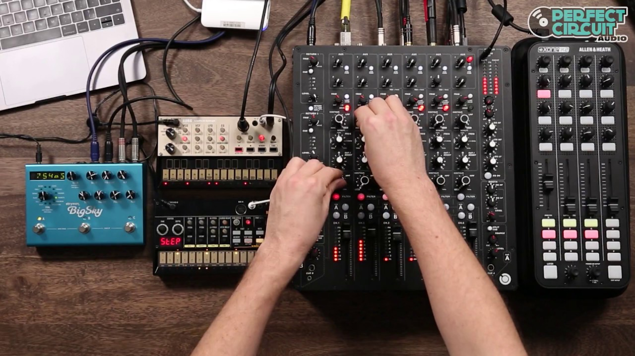
Notes:
Learning the weights in the backwards pass…

Slide 12
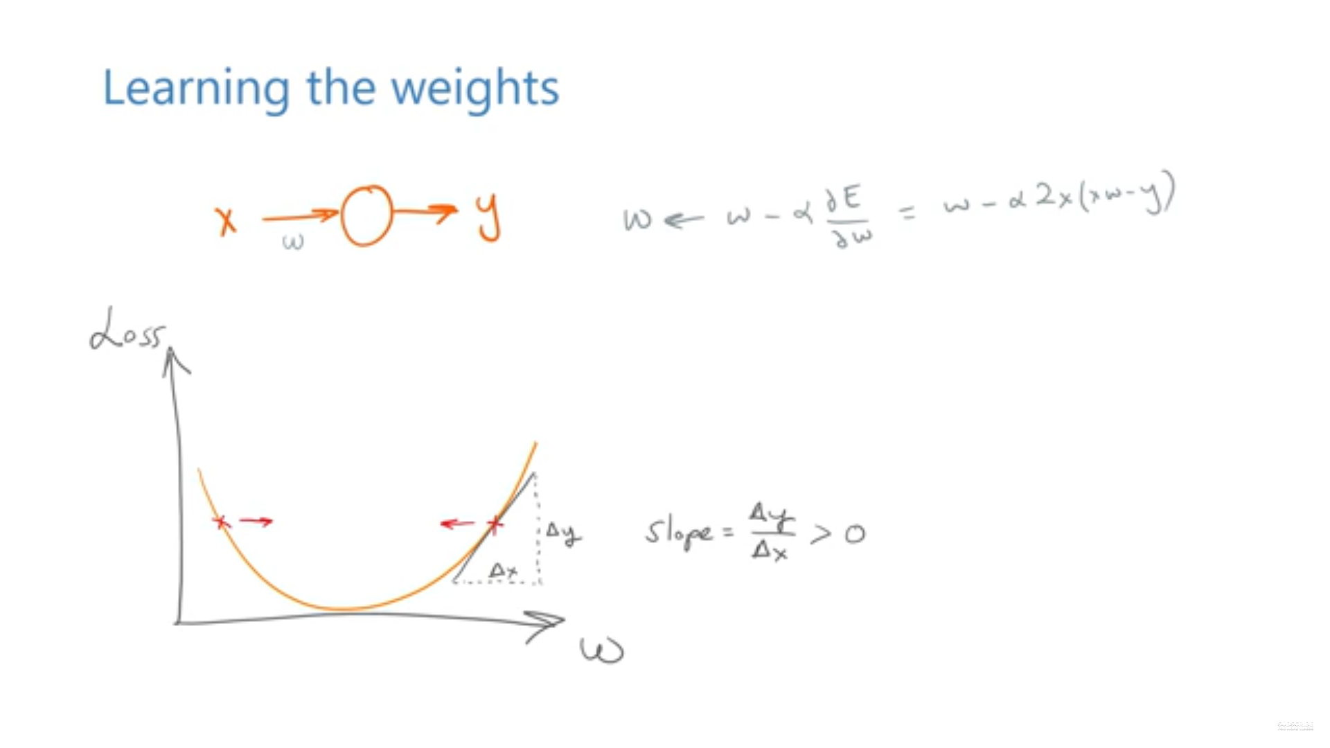
Notes:
Nu dat we weten in welke richting we de parameters, de weights, het beste kunnen aanpassen om een minimale loss te krijgen, gaan we onze weights ook in die richting gaan aanpassen in een backwards pass.
De update rule → new weights = old weights + (LearningRate) * (gradient of loss function)
Dus gaan we een stap nemen in de richting van een betere setting voor de weight. De richting van de stap is de gradient (=richtings coefficient), en de learning rate bepaalt de grootte van de stap

Slide 13
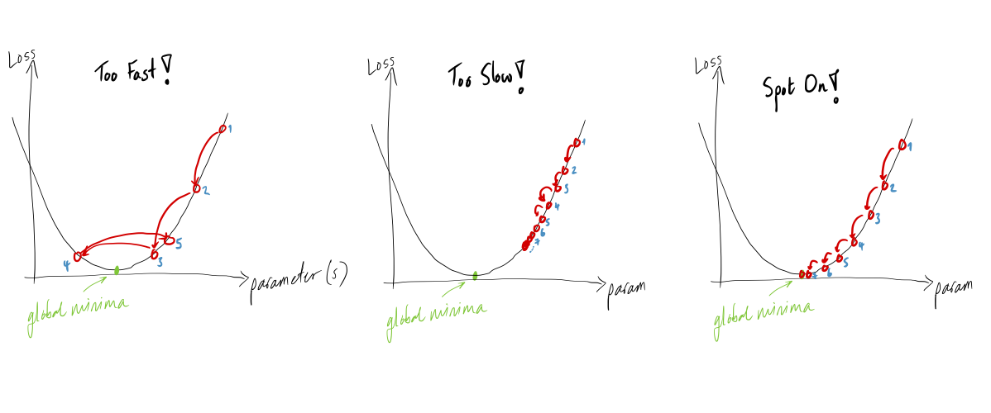
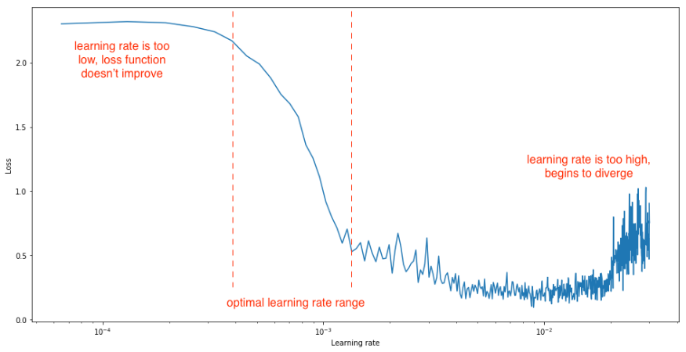

Learning Rate – step size
Notes:
De learning rate mag niet te klein zijn, want dan duurt het heel lang, en blijf je gemakkelijk in een local minimum zitten. Een grote learning rate is goed omdat het dan vooruit gaat, maar als je dicht bij het minimum komt, spring je soms over het minimum, en blijf je ‘pingpongen’ rond het minimum.
Aangepaste, adaptive learning rate: in het begin groot, en nadien altijd wat minder en minder en minder = simulated annealing. Soort van ‘hittebehandeling’: van hoge temperatuur (veel bewegen, grote stappen), wat laten afkoelen.

Slide 14
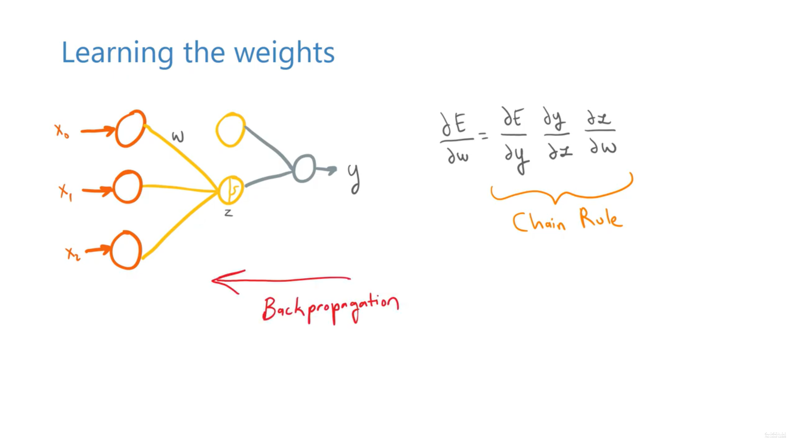

Slide 15
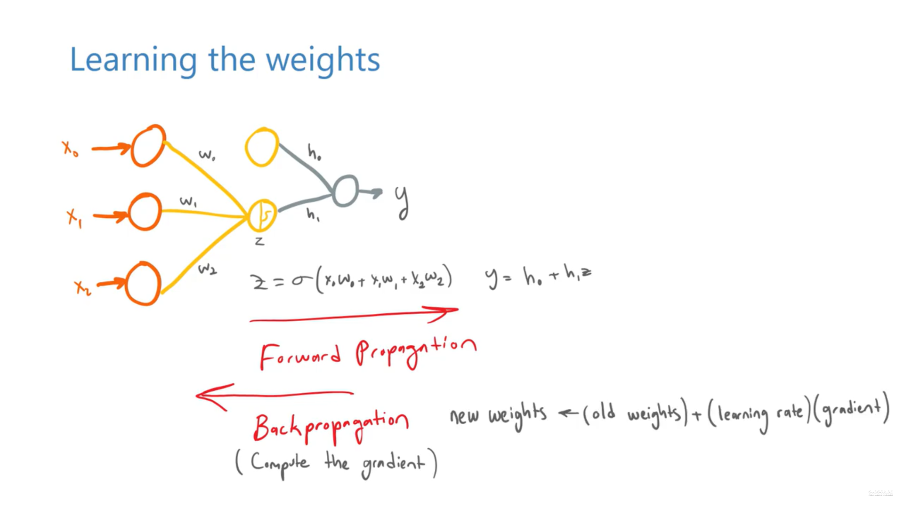

Slide 16
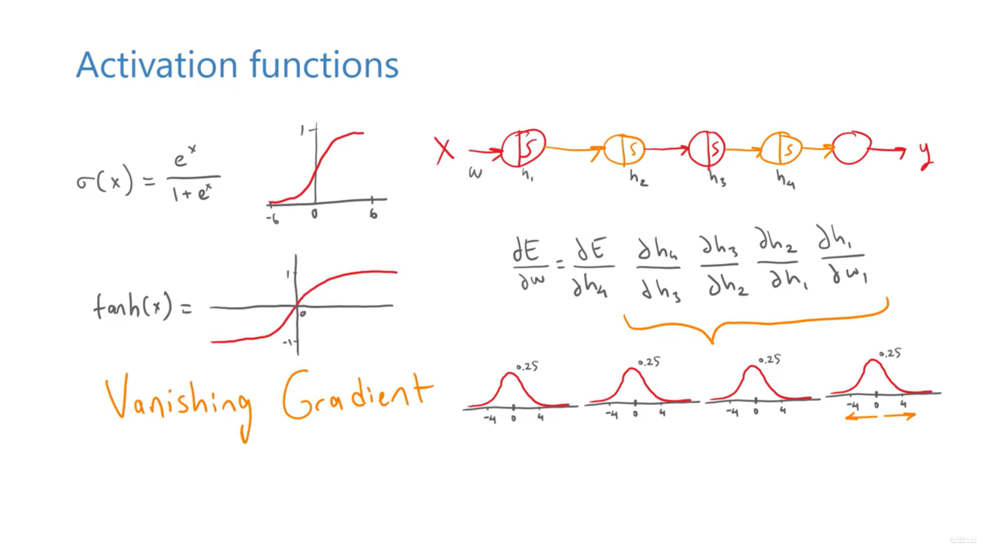
Notes:
Vanishing gradient problem bij sigmoid activation functions.
Als we een afgeleide (gradient, hellingsgraad) gaan bereken op een sigmoid functie (links boven), krijgen we zo een soort van gauss curve (zie rechtsonder). Dus als de input van zo’n activation function, zo’n sigmoid activiation, heel groot of heel klein is, dan is de afgeleide zo goed als 0.
In principe is de ‘sweet spot’ van zo’n activation function niet al te groot, echt maar klein beetje van de nul verwijderd, maar iets te veel positief of negatief, en we hebben een platte lijn, en dus richtingscoefficient = 0 (we staan op een vlakte, en hebben geen idee meer welke weg we moeten gaan om beter te doen, dus zetten we geen stap meer)
En dit effect wordt nog veel harder uitvergroot hoe meer we backwards gaan, want door de chainrule gaan we die gradients vermenigvuldigen, als we dus klein beetje weg uit centrum, de 0 zitten, gaan we dat steeds vermenigvuldigen, dus steeds verder en verder weg van de nul, en dus geen updates meer.
Dit noemt men het probleem van vanishing gradients → oplossing: ReLU gebruiken

Slide 17
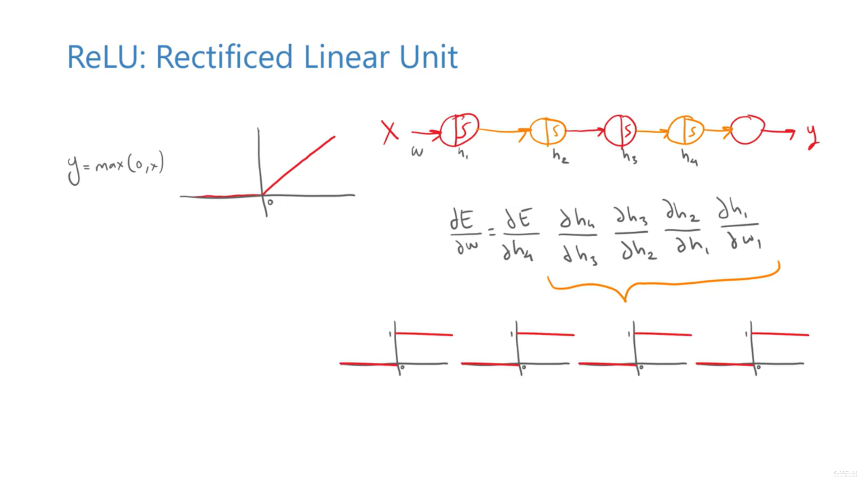
Notes:
ReLU activation functions gaan geen last hebben van die vanishing gradients. De afgeleide van een relu is immers 1 of 0. Ofwel updaten, ofwel niet. De ‘sweet spot’ is nu wel een heel pak groter…gewoon een positief getal en we kunnen updaten…
Ok, we zitten wel met het probleem van een mogelijke dead neuron, als we in de negatieve range zitten, want daar is de richtigscoefficient ook 0 (ook een vlakte dus)

Slide 18
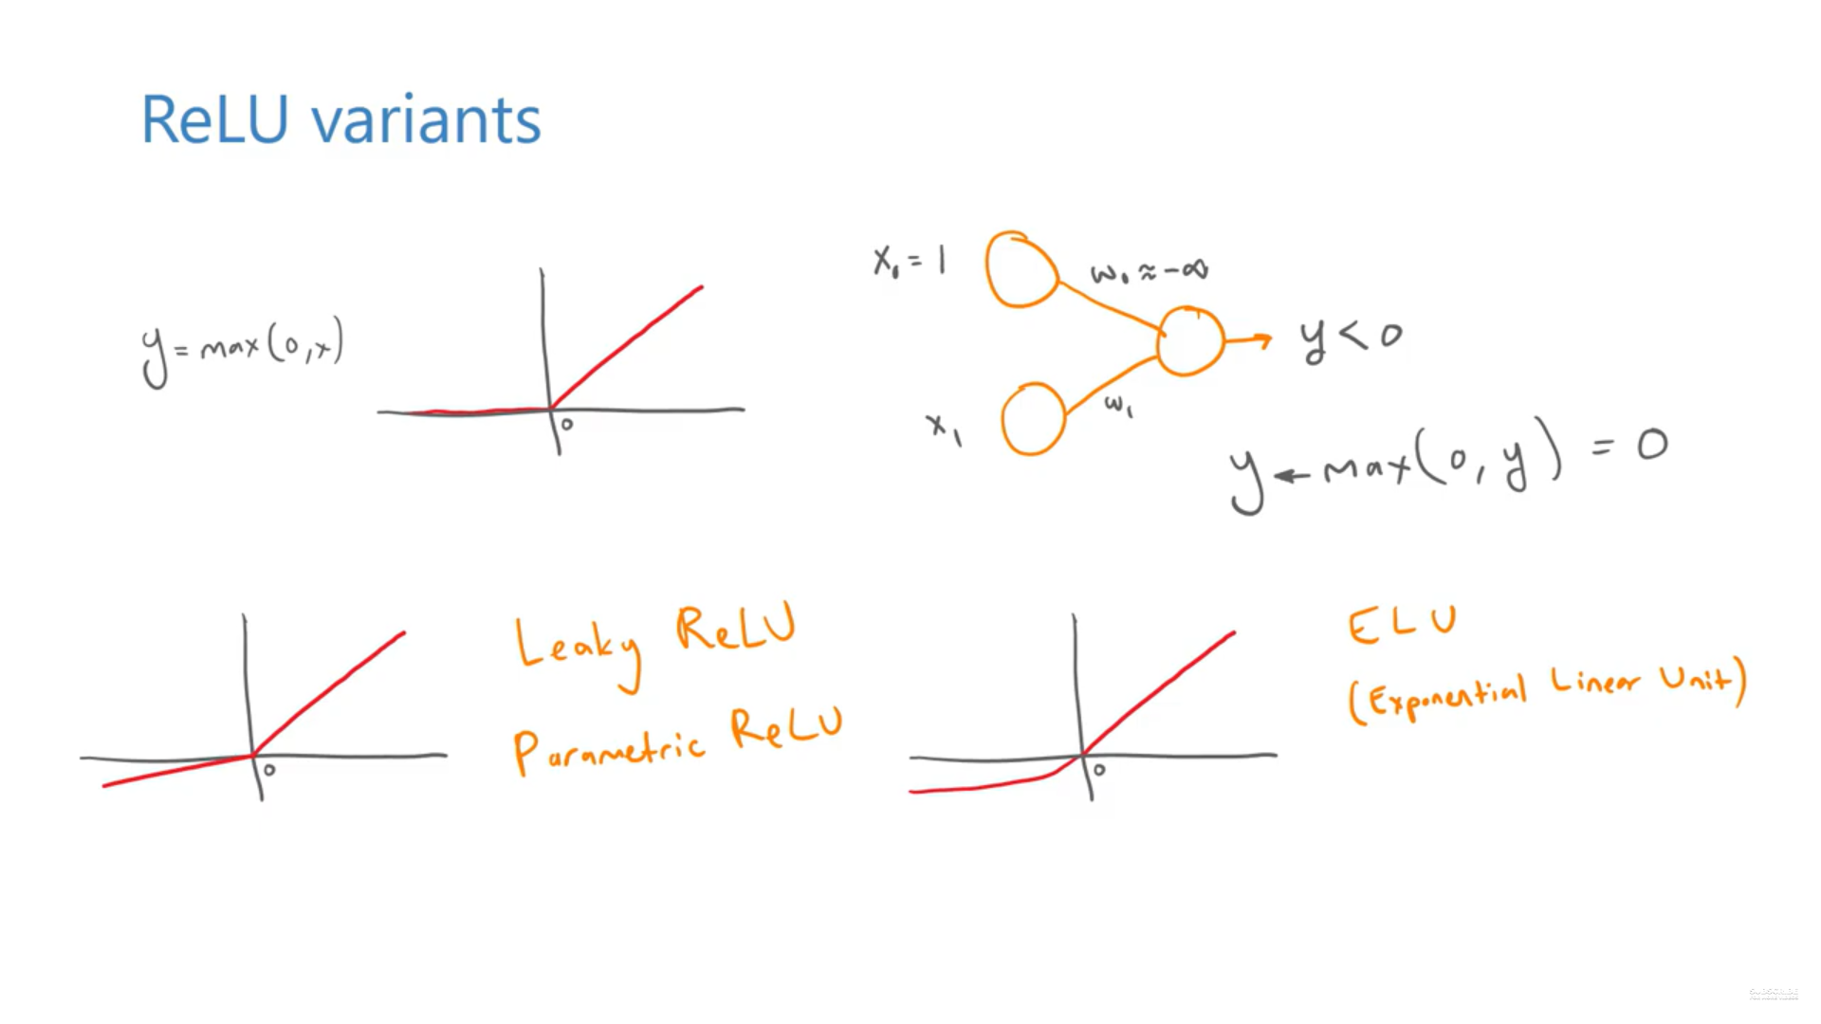
Notes:
Mogelijke oplossing van de ReLU is dat we een leaky relu nemen, om ook in de negatieve range een update te kunnen doen (een stap in de richting van het dal te kunnen nemen)
Maar in de praktijk gaan we heel veel trukjes (oa regularistatie trukjes zoals batch norm) doen, om data terug naar de sweet spot te brengen, en dan is de ReLU met zijn easy compute en grote positieve sweet spot, een goeie keuze (bijna altijd een goeie keuze voor uw hidden layers)
Gedetailleerde behandeling van ReLU, leaky ReLU en ELU: https://blog.paperspace.com/vanishing-gradients-activation-function/

Slide 19
Notes:
Nadat je model getrained is, en je wilt het in production gaan zetten (zoals test phase), dan noemen we dat inference. Trouwens, inference gebeurt bijna altijd op CPU. Training kan op GPU gebeuren voor massive parrallellisation. Maar bij inference heb je bijna altijd maar 1 (of een paar samples) waarvoor je de uitkomst wilt hebben. Dus dat is quasi even snel op een CPU. Kan soms zelfs trager zijn op GPU omdat je dan je input ook nog klaar moet maken voor parallellisation…

Slide 20


Slide 21
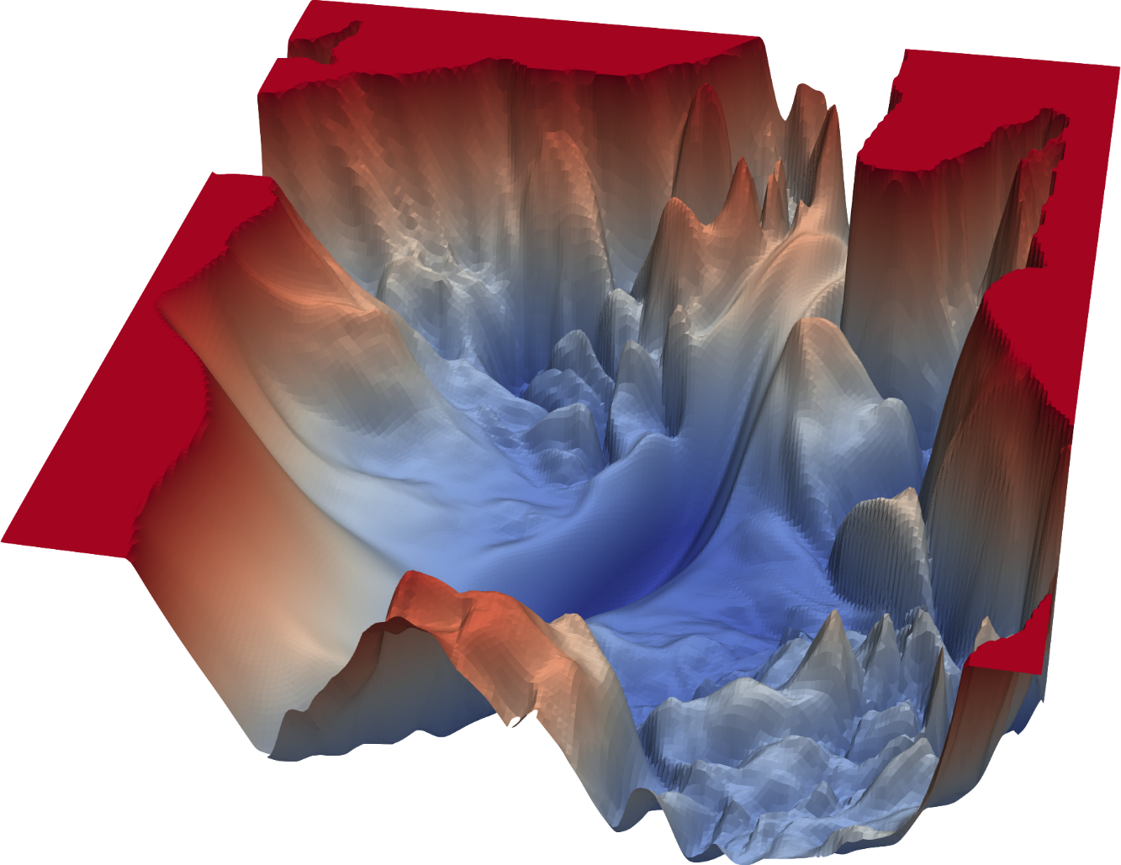
Complicated loss landscapes
Notes:
Dit is een 3-D representatie van de loss functie van VGG-56 deep network op de CIFAR-10 dataset
Always remember: hier laten ze maar 2 weights zien (x en y-as) en de loss is de z-as. Zo krijgen we een 3D image. Maar in realiteit spreken we over vele duizenden weights, dus een +1000-Dimensionale loss landscape…

Slide 22

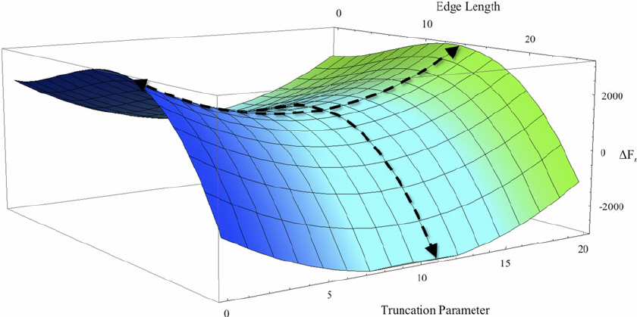
Local Minima & Saddle Points
Notes:
Local minima: als we via gradient descent ergens beginnen, kan het goed zijn dat door altijd maar de steilste helling naar beneden te nemen, we in een local minima terecht komen.
Op een bepaald moment, wanneer we in zo’n ‘dalletje’ terechtkomen, gaat onze gradient ook minder en minder groot worden, en onze stap dus ook. Tot we stilstaan in dat dal.
Bij een saddle point zijn de steilste richtingen bv van links naar rechts, en zien we onze loss zo beetje hoger, beetje lager, beetje hoger, beetje lager fluctueren. Dus denken we dat we in een minimum zitten…
Hoewel we eigenlijk ook eens in de minder steile richting hadden moeten gaan kijken om uit zo’n saddle point, of local minima te geraken

Slide 23
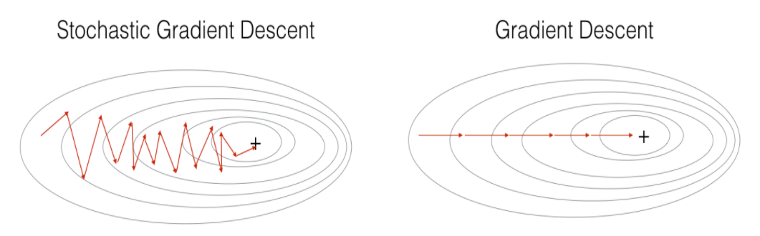
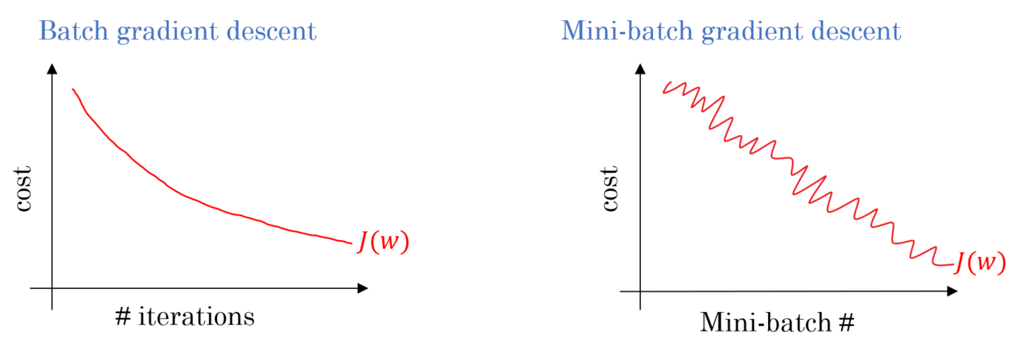
Solution: Randomness! Enter: Stochastic Gradient Descent
Notes:
Gradient descent neemt eigenlijk alle training examples, stuurt die er allemaal door (forward pass in het netwerk), berekent de loss function, en via gradient berekening de optimizer zijn werk laten doen om de weights te updaten in de backward pass. Dit is de optimale manier. Smooth. Maar dus zonder randomness, en vraagt veel memory, zeker als je veel training samples hebt.
Dit is gekend als ‘Batch Gradient Descent’, maar met batch bedoelt men eigenlijk alle training samples.
Daarom: ipv alle training examples te nemen voor de optimizer berekening, neem, at random, een deel van de training samples (in het extreme geval zelfs sample per sample) en bereken daarvan (van deze ‘mini’ batch) de gradient. Dit gaat niet ideaal zijn, daarom spring je zo in het rond. Net zoals een zat persoon… Maar je doet nu wel meer aan ‘exploration’, dus blijf je niet vastzitten in een vast traject, naar misschien wel een local minimum.
Maar dit cost wel meer computation, die je batch na batch, sequentieel, moet doen. Binnen een batch kunnen we parallelle computations doen om de gradient te berekenen, maar dit moeten we voor vele batches achter elkaar doen. Deze evenwichtsoefening is waarom dat de batch size zo een belangrijke hyper-parameter is

Slide 24
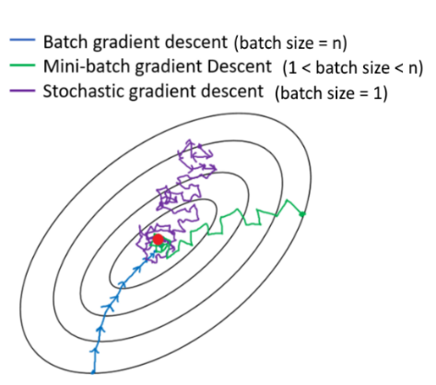
Hyper-parameter: (Mini) Batch size
Notes:
Het werken met mini batches van training samples is trouwens een van de redenen waarom deep learning mogelijk is geworden. We moeten nu niet meer alle samples in memory zetten, en dan de gradient berekenen. Dit is niet scalable. Nu kunnen we met mini batches werken, wat minder optimaal is, maar net daarom ook beter in de praktijk. Door die randomness, minder ideale –strakke - search naar een minimum, kijken we wat meer rond.
Belangrijk is wel dat we echt wel een random sample nemen, en niet gewoon opeen volgend. Want dan gaan we ook altijd een zelfde path volgen…

Slide 25
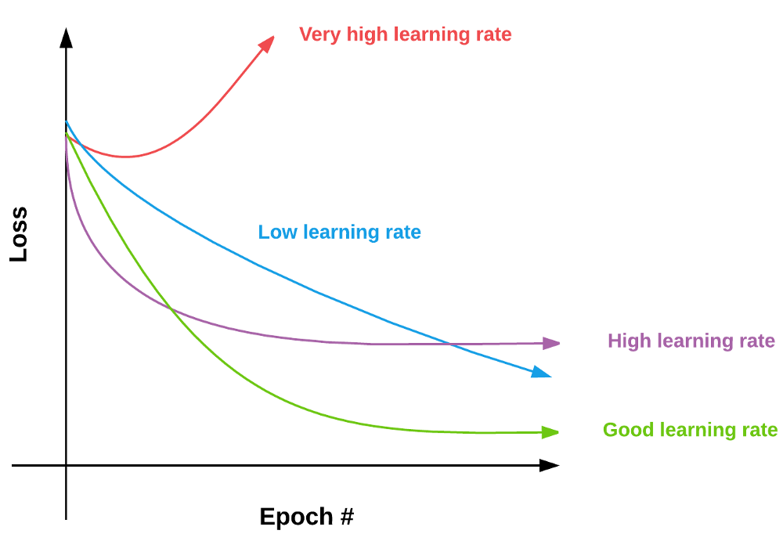
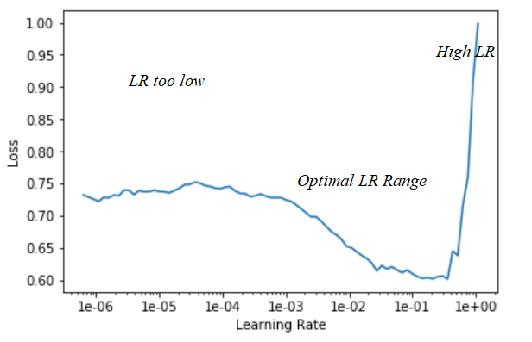
Hyper-parameter: Learning Rate - Revisited

Slide 26
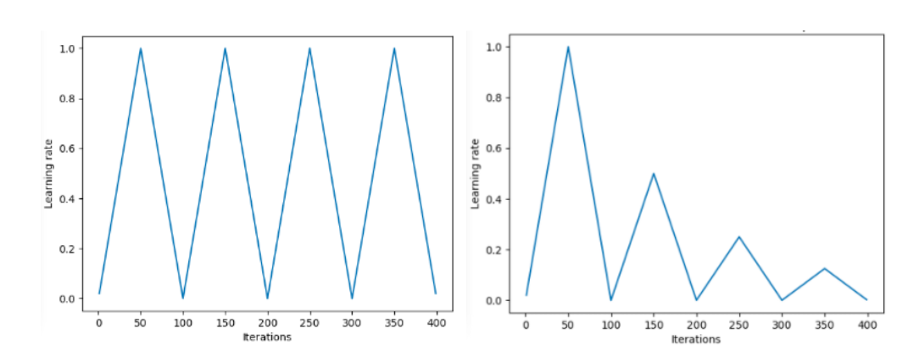
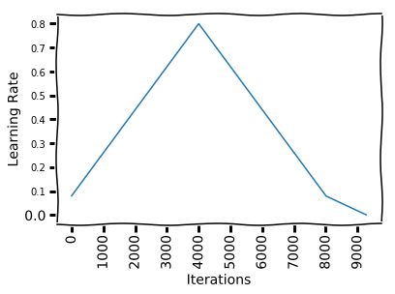
Learning Rate: Cycling learning rates – One Cycle
Notes:
Idee is om randomness te creeren door de learning rate ook te laten varieren. Cyclisch bv afhankelijk van welke mini-batch het is, de latere batches met kleindere learning rates.
Is dus ook een soort van annealing techniek. Hitte, afkoelen, terug hitte, terug wat afkoelen,…
De one cycle approach van Leslie Smith is een zeer goede approach: is 1 cyclus als je de epoch als totaal bekijkt.

Slide 27

Regularization
Notes:
Occam’s razor – prevent overfitting
Early stopping
Weight decay
Penalize grote weights, want die zijn te hard gefocust op bepaalde features. Dat generalised niet zo goed. Dus een extra element toevoegen aan de loss function, waarvan je via gradient descent het minimum wilt van vinden. Dat element is een soort van optelling van de weights. Maar weights zijn positief en negatief, en als we die optellen, heft dat elkaar wat op, en we willen eigenlijk een optelsom hebben van de groottes van de weights
L1 regularisatie
Optelling maken van de absolute waardes van de weights – Manhattan distance
L2 regularisatie
Optelling maken van de kwadraten van de weights – Euclidian distance
Dropout
Ensemble methods
Data augmentation
Batch normalization

Slide 28
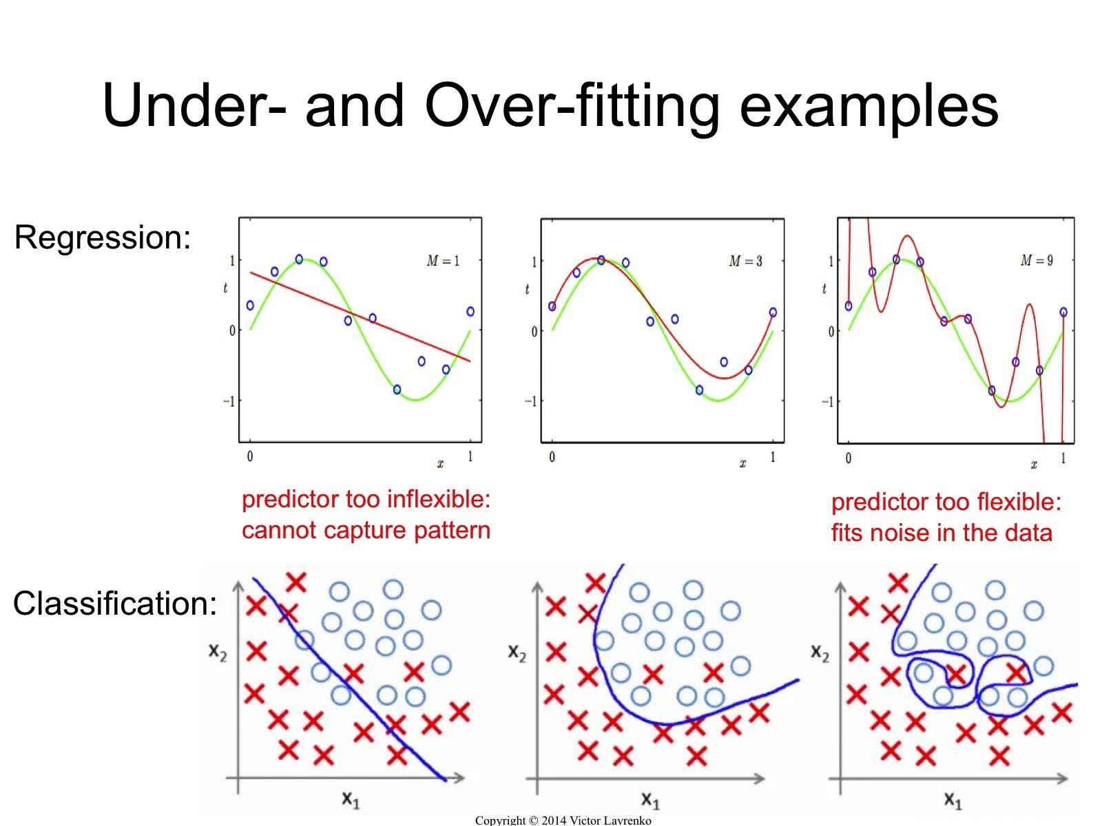

Slide 29
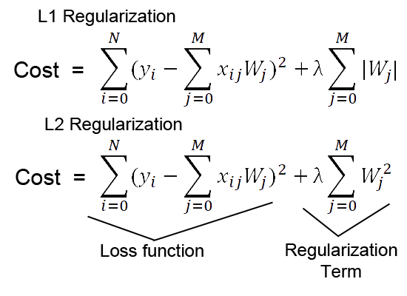
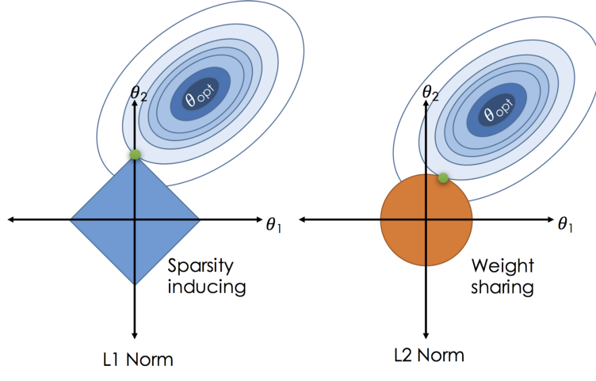
Regularization: Weight Decay
Notes:
Meestal kiezen we voor L2 regularisatie (Ridge regression).
L1 regularization (Lasso) geeft wel sparser resultaten, waarbij er meer gewichten naar 0 worden geduwd. Zie volgende slide

Slide 30
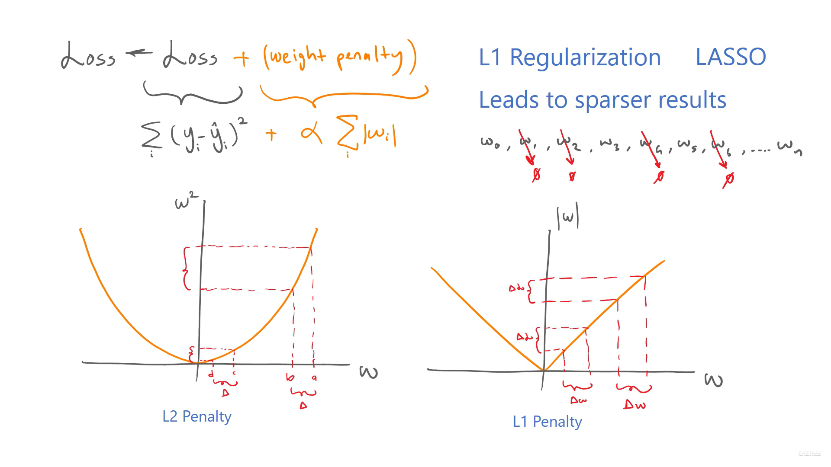
Notes:
L2 regularisatie heeft niet zo’n groot ‘duw naar beneden’ effect als we dicht bij het centrum zetten, dus bij redelijk kleine weights.
L1 daarentegen, geeft een even grote push naar beneden gelijk hoe groot het weights is. Daarom duwt L1 regularizatie de weights soms helemaal naar 0. Die weights vallen dan dus weg in berekeningen, wat een ‘sparser’ (‘legere’, ‘minder gevulde’) weight matrix geeft, wat weer sneller berekeningen kan doen.
Goeie uitleg: https://www.youtube.com/watch?v=NRCZJUviZN0&t=

Slide 31
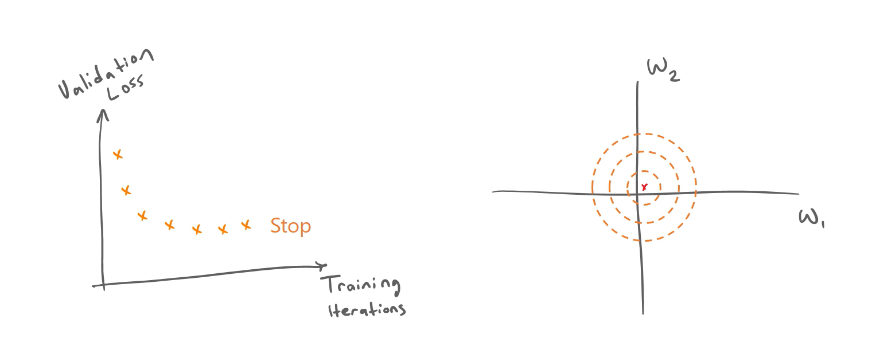
Regularization: Early Stopping
Notes:
Early stopping: is ook een vorm van regularizatie. Als je merkt dat de validation loss niet meer echt daalt, en zelfs wat begint te stijgen. Stoppen met trainen.
Omdat iedere training cycle de mogelijkheid heeft om een weight altijd iets groter te maken, en groter te maken, en groter te maken, zal early stopping het effect hebben dat de weights nooit te groot kunnen worden

Slide 32
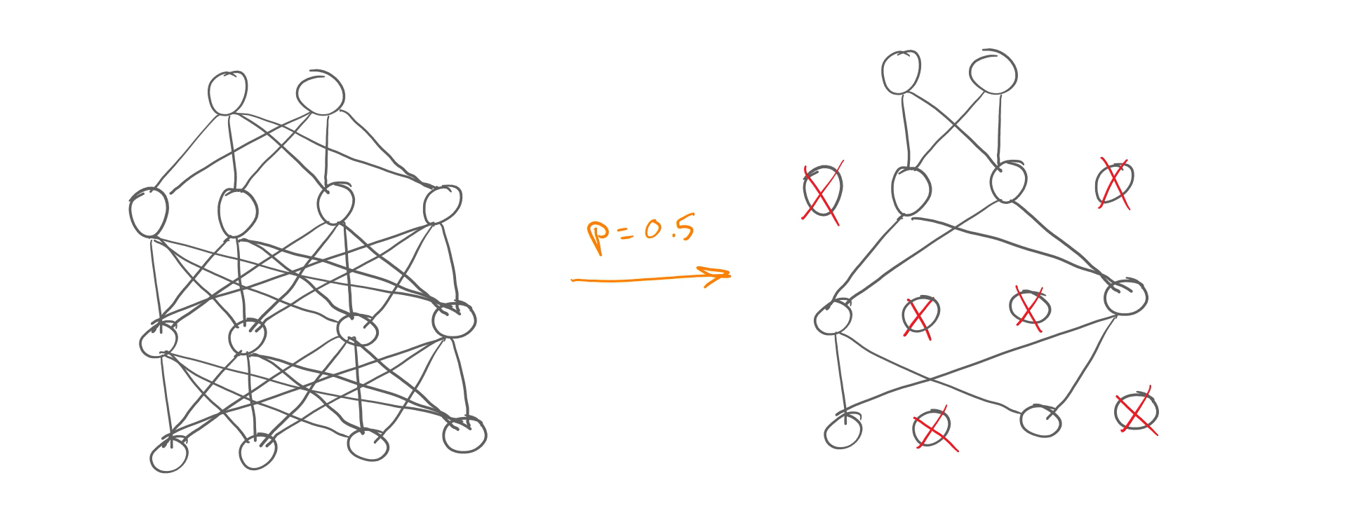
Regularization: Dropout
Notes:
Tijdens training, en enkel tijdens training (niet tijdens test/inference time), bepaalde neuronen ‘uitzetten’, meer specifiek, de weights niet laten meetellen.
Geeft het effect dat een bepaalde neuron niet kan specialiseren in bepaalde delen van de data, en dat we met vele kleine ‘generalizers’ zitten. Dus ook een regularisatie effect

Slide 33
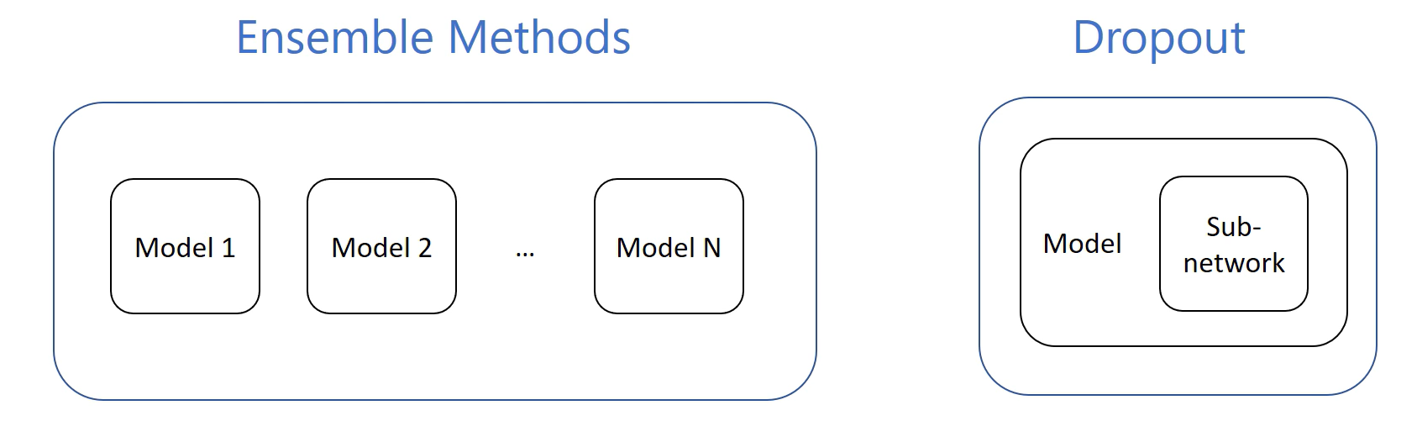
Regularization: Ensemble Methods
Notes:
Ensemble methods zijn ook een manier van regularization, een soort van generalisatie effect.
Dropout kan je zelfs als een soort van ensemble beschouwen, want als je iedere keer je traint, een ander deel van het netwerk uitzet, dan train je effectief met een ander netwerk. Nadien nemen we al die netwerken samen tot 1 geheel (want we doen test/inference op het totale netwerk, zonder dropout).
Dus dropout is een soort van ensemble techniek.

Slide 34
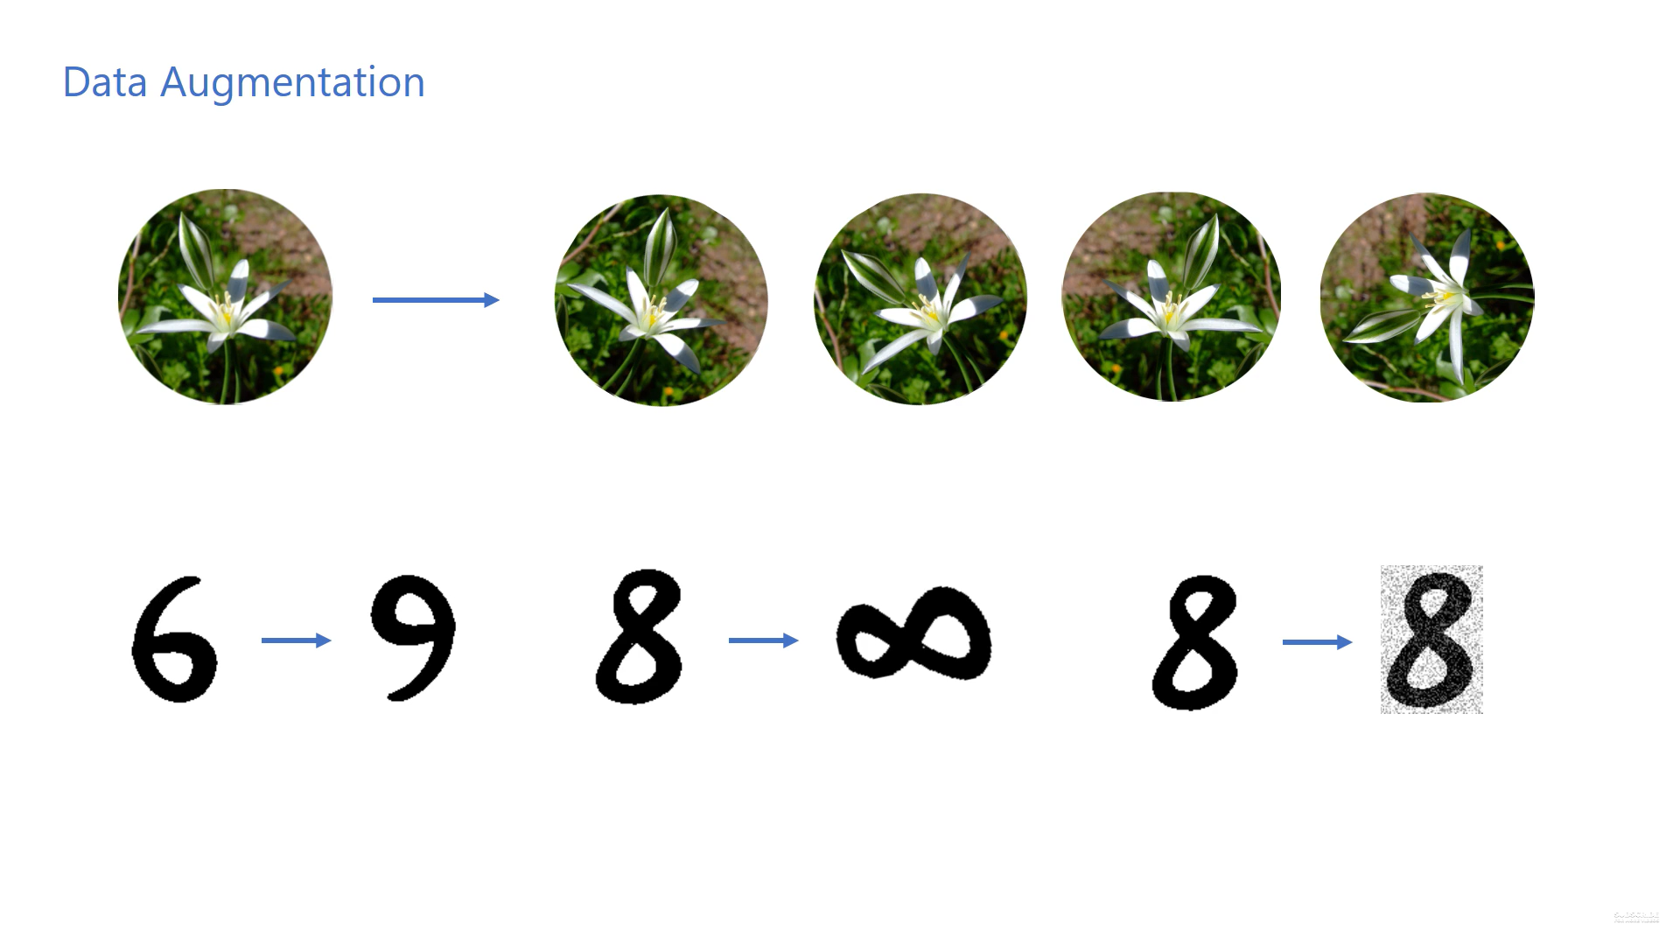
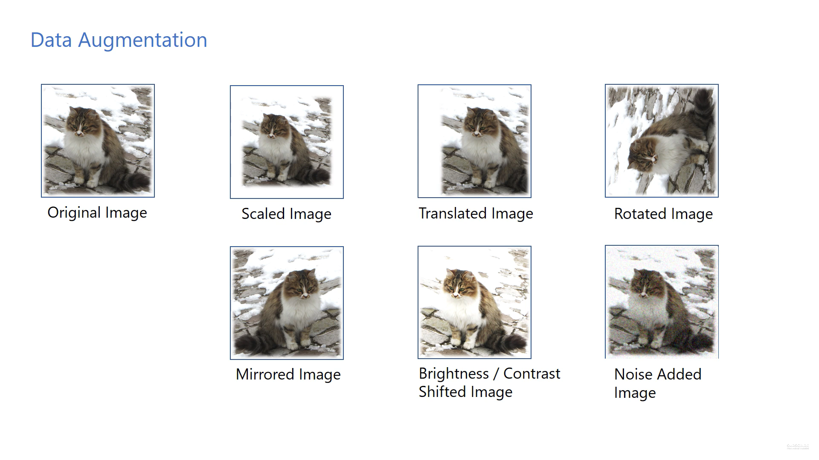
Regularization: Data Augmentation
Notes:
Om overfitting tegen te gaan: get more data! Add some noise to data, rotate data

Slide 35
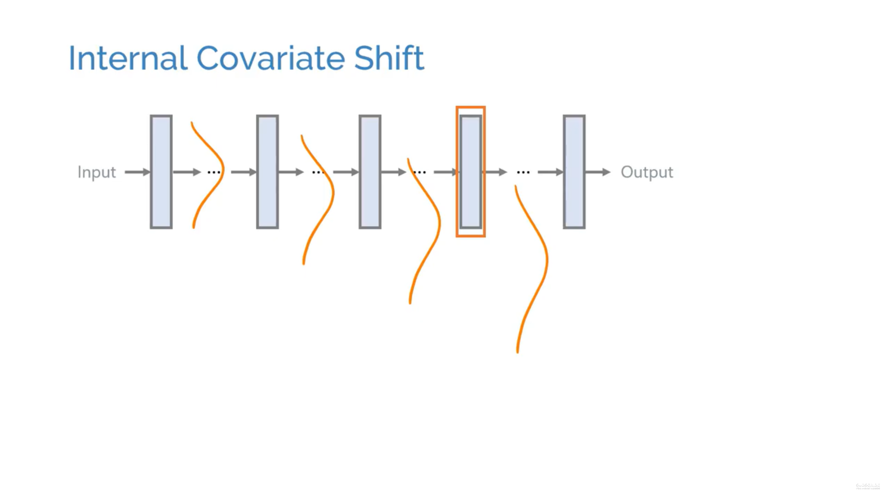
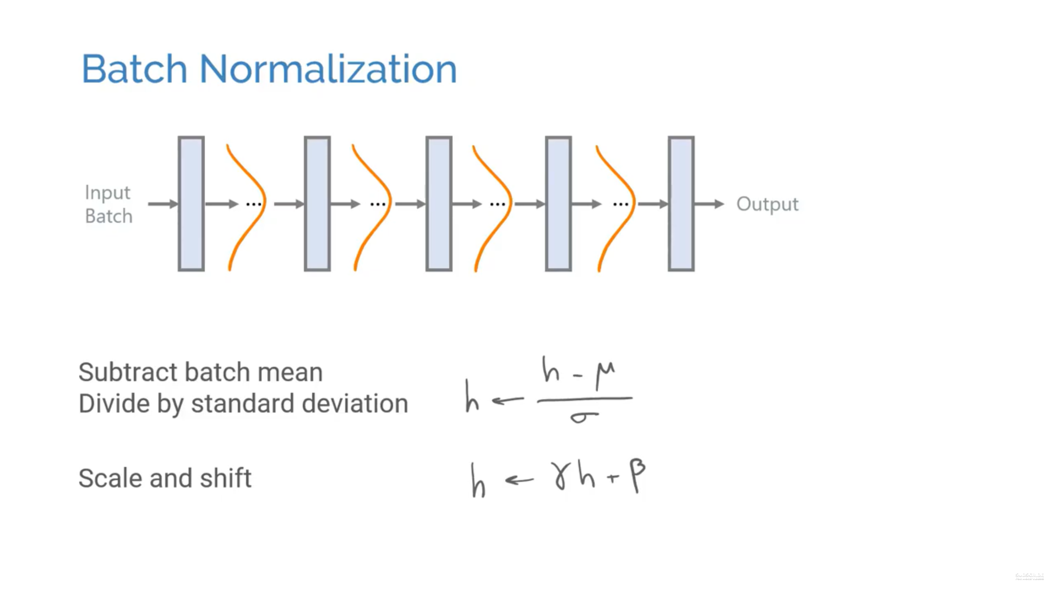
Regularization/optimizer: Batch normalization
Notes:
Problem: door de cascade van layers, vervormt de distributie van de data. Iedere laag versterkt dit effect van vervorm en verschuif (internal covariance shift).
Oplossing: een batch norm bewerking toevoegen om de distributie terug te brengen naar een distributie die perfect gematched is voor de ‘sweet spot’ van een activation function.
Batch norm heeft ook een regularisatie effect, want het zorgt er voor dat de spreiding iedere keer terug zo is, dat er geen favorieten tussen zitten, dat er niet kan gefocust worden op bepaalde delen, maar dat ieder deel van de input terug van belang is.

Slide 36

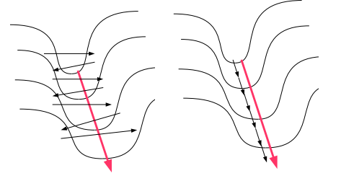
Hyper-parameter: Optimizers

Slide 37
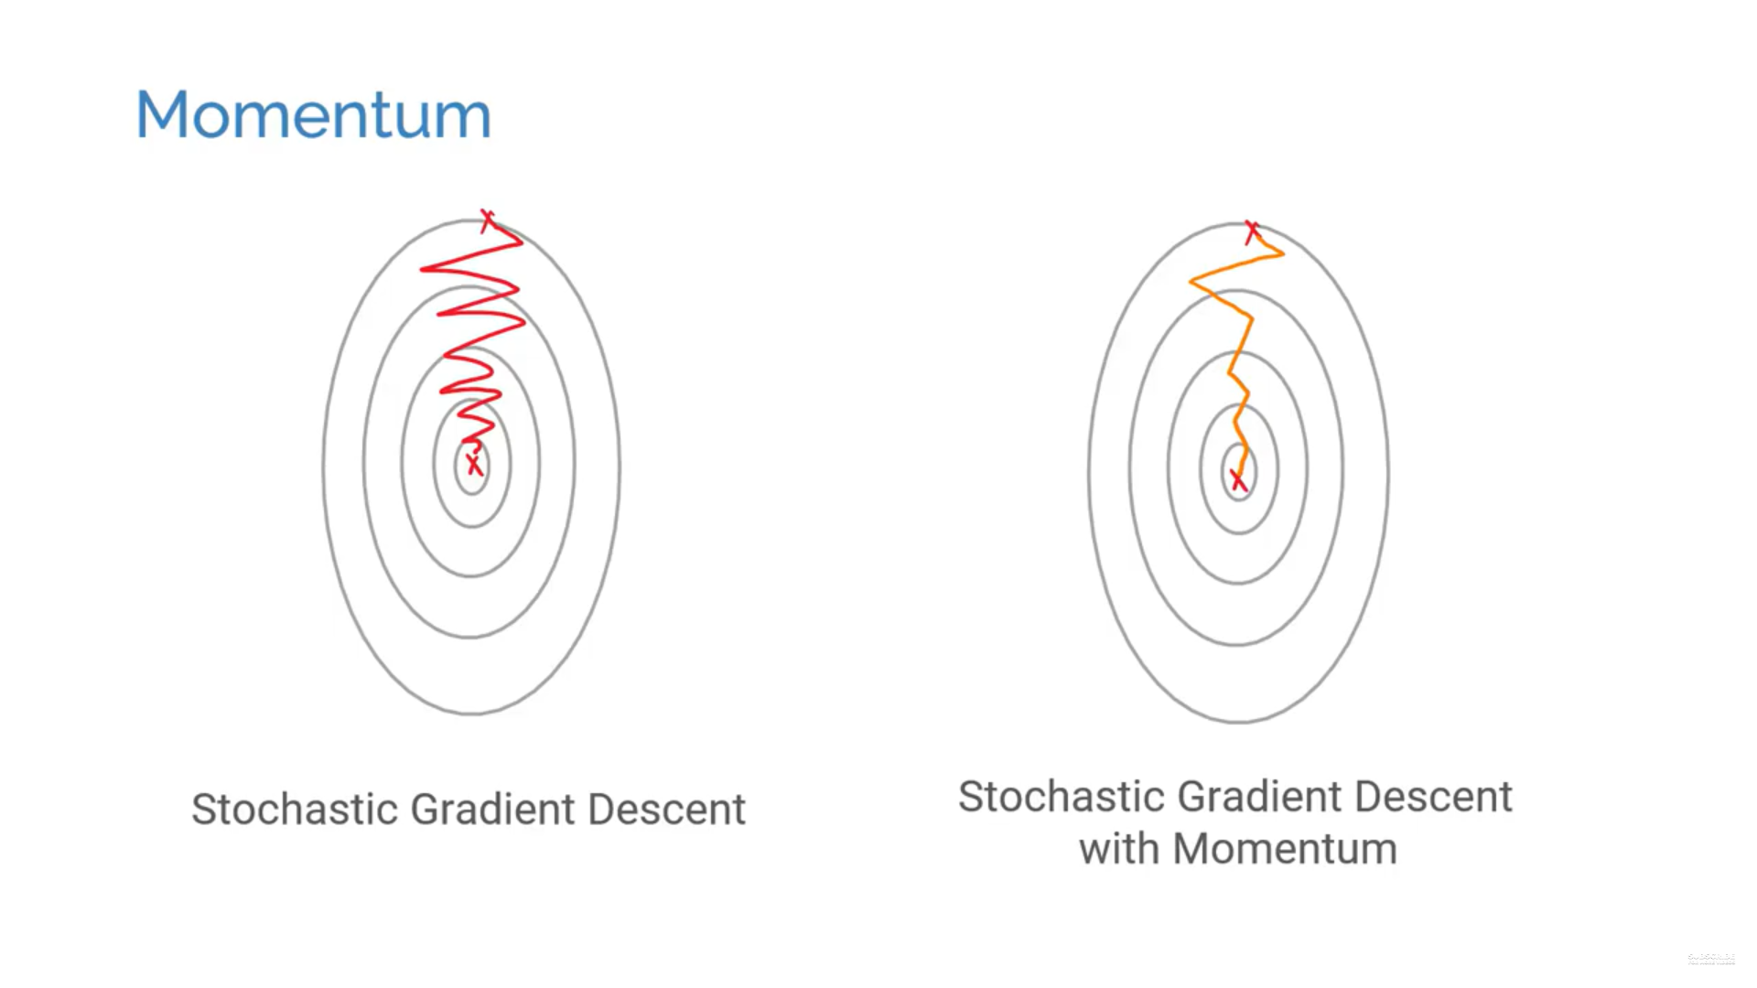

Slide 38
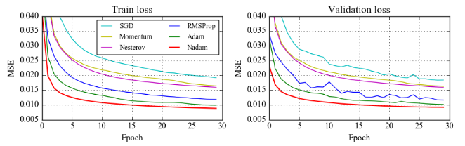
Momentum - RMSProp - Adam

Slide 39
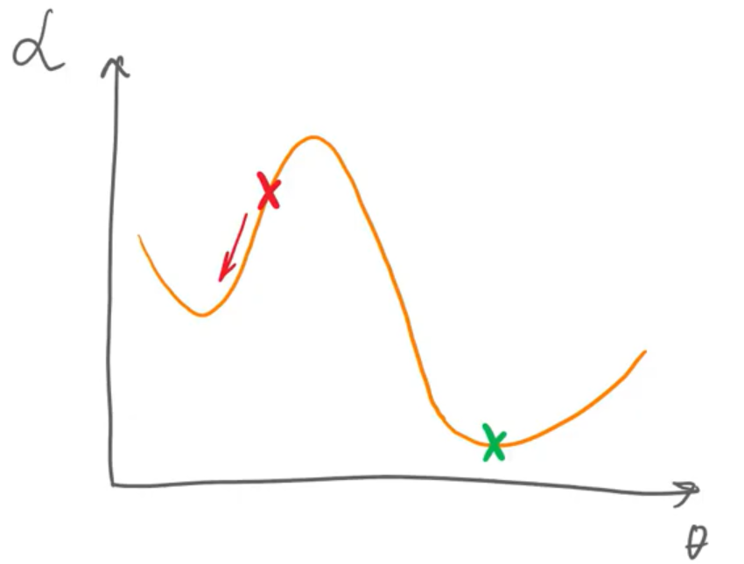
Hyper-Parameter: Initializers

Slide 40
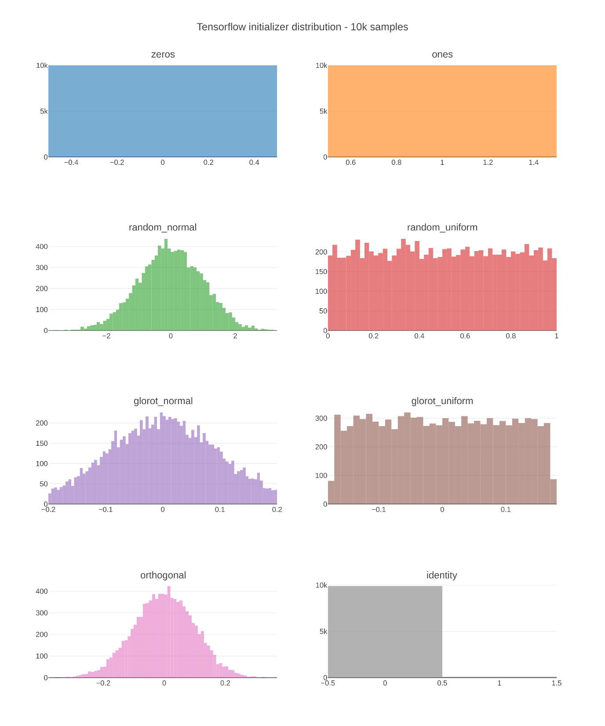
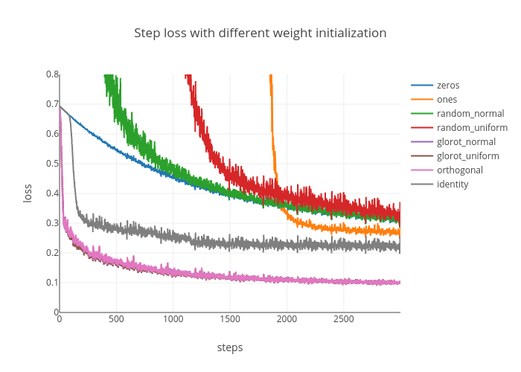
Xavier-He initializer (Glorot)

Slide 41
Interim – Genetic Algorithm

Slide 42
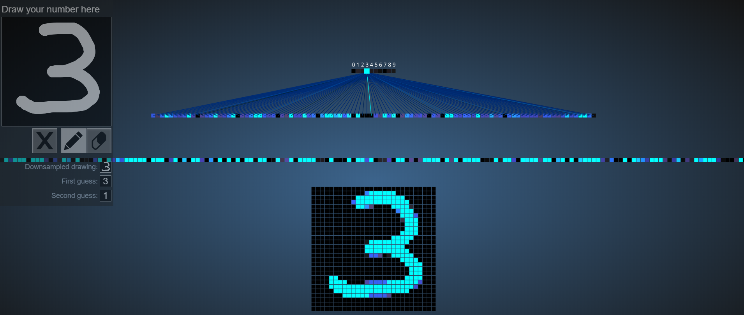
https://www.cs.cmu.edu/~aharley/vis/fc/flat.html

Slide 43


